Slide 1
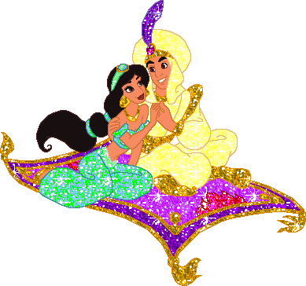
«Унарлы кәсерҙәр»
иленә сәйәхәт
5 класс.

Slide 2
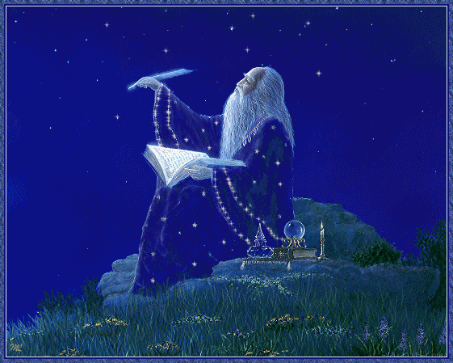
«… Һин беләһең – был донъяла мөғжизә тулы! Тик ул мөғжизәне кешеләр үҙҙәре эшләй ала!…»

Slide 3
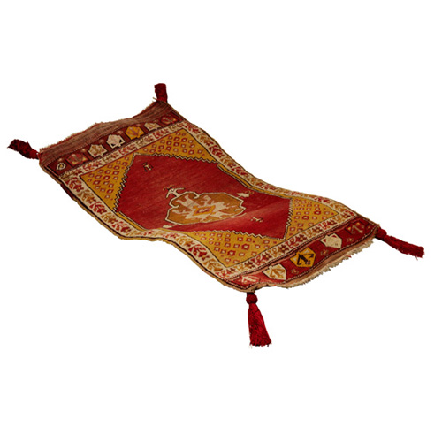
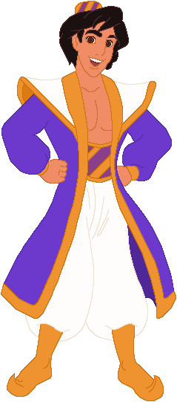
№1.
Ковер – самолеттың киңлеге 4,5 метр, ә оҙонлоғо 2 тапғыр оҙонораҡ. Уның майҙанын табығыҙ.
40,5

Slide 4
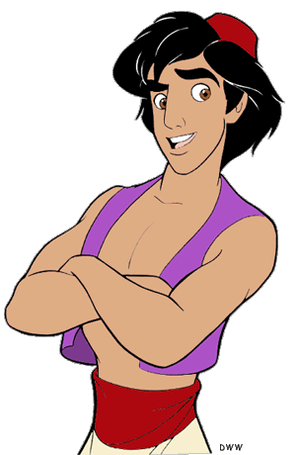
Беҙ һеҙҙең менән әкиәт иленә осабыҙ. Һеҙгә оҙон юл үтергә тура киләсәк. Ә ул юлдың оҙонлоғон һеҙ киләһе мәсьәләне сығарып
табырһығыҙ.

Slide 5
№2.
Юл дүрт өлөштән тора. Беренсе өлөшөнөң оҙонлоғо 5,3 км., икенсеһе – беренсеһенә ҡарағанда 2 тапҡыр оҙонораҡ, өсөнсөһө икенсеһенә ҡарағанда 1,2 км.-ға оҙонораҡ, дүртенсеһе өсөнсөһөнә ҡарағанда 2,8 км.-ға ҡыҫҡараҡ. Юлдың оҙонлоғон табығыҙ.

Slide 6
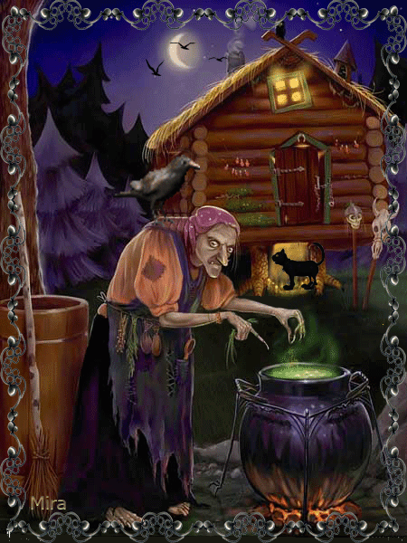
Балалар ярҙам итегеҙсе! Дейеү миңә изге күңелле булырға ҡамасаулай, ә минең яҡшылыҡтар эшләгем килә. Бының өсөн тигеҙләмәнең тамырын табығыҙ…

Slide 7
Тигеҙләмәнең тамырын табығыҙ:
х + 2,7 = 4,2
Решение.
х + 2,7 = 4,2
х = 4,2 – 2,7
х = 1,5
Яуап: х = 1,5.

Slide 8
Сәйәхәтебеҙҙе дауам итәйек. Ә был кем ул унда шундай күңелһеҙләнеп ултыра? Был бит Буратино!
- Буратино, нимә булды?
Мальвина миңә күнегеүҙәр бирҙе, ә мин эшләй алмайым. Ярҙам итегеҙсе!

Slide 9
Аңлатманың ҡиммәтен табырға ярҙам итегеҙ:
Унарлы кәсерҙәр нисек ҡушыла?
3,6 + 7,8 =
2. Унарлы кәсерҙәр нисек алына?
6,2 – 4,9 =
3. Унарлы кәсерҙе натураль һанға нисек ҡабатлайҙар?
2,4*6 =
4. Унарлы кәсерҙе 10,100 нисек ҡабатлайҙар?
8,49*10 =

Slide 10
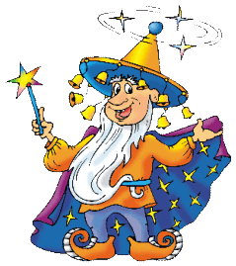
Үҙ аллы эш
В а р и а н т 1. | В а р и а н т 3.
В а р и а н т 2. | В а р и а н т 4.
:
Звездочёт
Һеҙгә рәхмәттәр әйтә һәм әкиәт иленән
ҡайтыр алтынан һеҙгә һәм
Алладинға кем ярҙам иткәнен белергә
тәҡдим итә.

Slide 11
Выбрать правильный ответ:
Д
В – 1. 8,24 824 82,4 8240
В – 2. 4369 436,9 43,69 4,369
В – 3. 123,4 12,340, 1234 0,1234
В – 4. 7825 78,25 782,5 7,825
Ж
И
Н

Slide 12
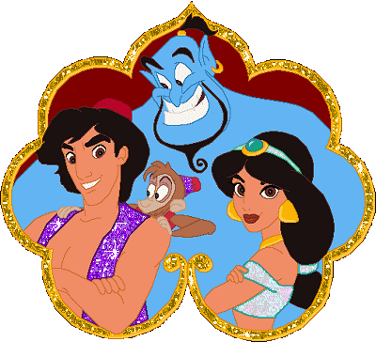
ДӘРЕС ӨСӨН РӘХМӘТ!

